Slide 1
Mc2CPA论文介绍
2022.7.7
潘骁腾

Slide 2
背景
基于传统聚类方法K-Means的启发，可以构造一个公共投影轴S作为每个聚类的原型。
利用投影在相应公共投影轴上的每个多元时间序列的重建误差E来重新分配聚类成员。
该方法考虑了变量之间的关系和多元时间序列（MTS）原始数据值的分布
主成分分析（PCA）[14-18]是将MTS转换为新坐标空间以找到主要特征的常用方法。
在该方法中，需要设置两个参数。一个是簇的数量（K），另一个是低降维（p）。p为每个簇的公共协方差矩阵的保留特征向量数。它表示减小的尺寸。
Notes:
CPA换句话说，选择前K个主分量来表示原始MTS的最多信息。通常，提出了相应的相似性度量方法来反映新坐标空间中两个时间序列之间的关系。PCA的变体：CPCA（公共主成分分析）能够降低维数。

Slide 3
主要步骤
目的：将N个MTS（Multivariate time series）对象的MTS数据集X划分到K个集群（簇C）中。
数据说明
设X表示具有N个MTS对象的MTS数据集，即X={X1，X2，…，XN}。此外，Xi和Xj可能分别具有不同的长度ni和nj，但必须具有相同的变量数m。
假设第k个簇Ck中有nk个MTS对象，即Ck={Xk1，Xk2，…，Xknk}
K个簇具有K个通过CPCA变换形成相应的公共投影轴S。这意味着簇C={C1，C2，…，CK}可以分别产生相应的公共投影轴S={S1，S2，…，SK}。
Notes:
这意味着任何两个MTS Xi和Xj都有ni!=nj，其中Xi∈ Rni×m和Xj∈ Rnj×m。现在聚类任务是将MTS数据集X划分为K个聚类（或组）。集群中的MTS尽可能相似，不同集群中的MTS彼此不同。

Slide 4

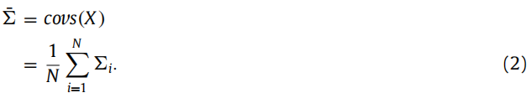

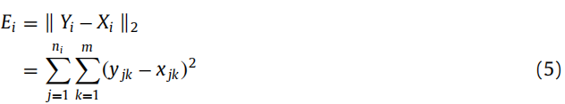
Notes:
（1）将MTS Xi转换为协方差矩阵。（2）奇异值分解（SVD）可用于分解公共协方差矩阵。它可以获得特征值λ和特征向量U。根据λi的值，可以知道第i个主成分的信息贡献和信息贡献的顺序。选择前p个特征向量来构造公共空间S。（3）可以得到MTS Xi的第一p主分量Pi，即可以将原始MTS Xi转换为新投影轴中的数据。（4）根据奇异值分解原理，投影轴也可以用于在原始空间中重建新的多元时间序列。Yi是从投影轴到原始时间序列的主分量Pi的重构序列。（5）空间坐标变换过程中可能会丢失一些信息，因此重建序列可能与原始序列不同。这意味着Yi和Xi之间有重构误差。

Slide 5
主要过程
目的：将N个MTS对象的MTS数据集X划分到K个集群（簇C）中。
MTS X的分配通常依赖于MTS到原型的距离。因此要设计合适的原型——簇的公共投影轴S。【1】【3】
其次，要将MTS X分配到具体一个簇中（cluster）.将每个Xi都投影到第k个公共投影轴上，并变换保留相应的主分量组，来构造重建序列Yi。【4】
分析K个MTS Xi和Yi之间的重构误差Eik，其中误差最小的即表示该Xi分配到这个簇里面。【5】
整体重建误差E（t）由每个最小重建误差Eik组成。【7】

Slide 6
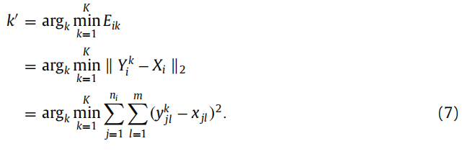

Slide 7
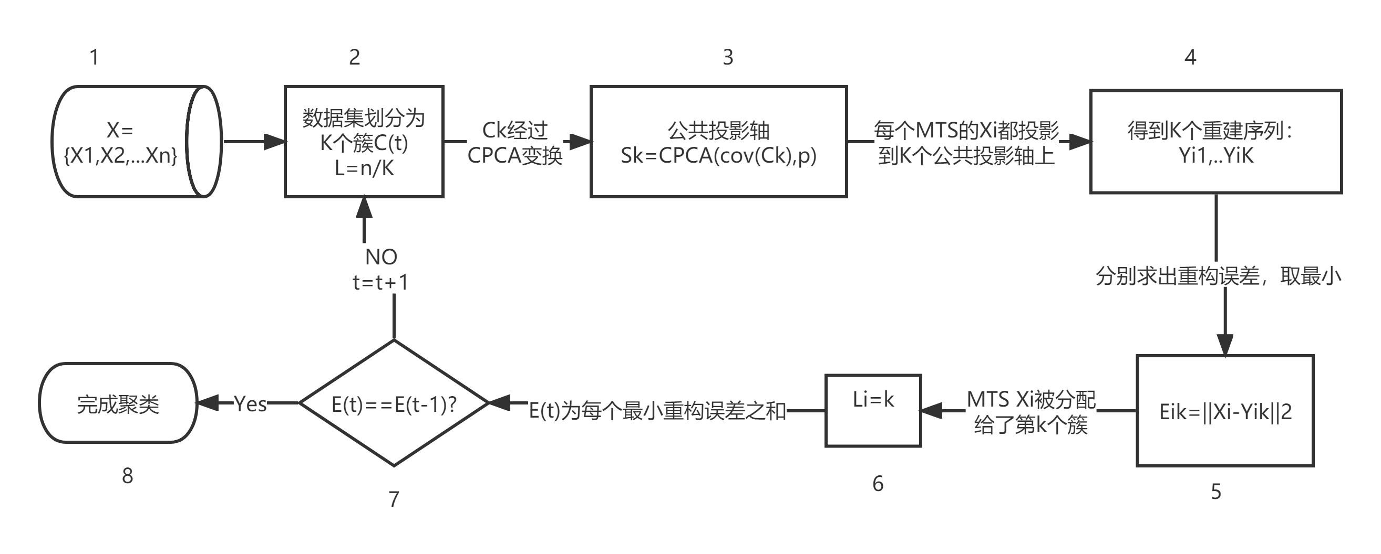

流程
Notes:
（1）（2）对于MTS数据集X，Mc2PCA最初将数据集划分为K个簇C（t），这与K-均值的初始过程相同，其中迭代数t在过程开始时等于1。我们最初平均了聚类Ck中对象的数量L，即L=n/K。 （3）每个簇Ck可以通过CPCA变换来构造相应的公共投影轴Sk。其中p是公共共方差矩阵的保留特征向量数。（4）将每个MTS Xi投影到K个公共投影轴上，得到K个重建序列，分别表示为yi1，YiK。（5）MTS Xi将被分配给构造公共投影轴的集群，使MTS Xi具有最小的重构误差Eik。（6）这意味着为Xi的预测标签Li分配计算的值k。对于数据集X中的所有MTS对象，整体重建误差E（t）由每个最小重建误差Eik组成。（7）直到整体重建误差E（t）和E（t−1） 如果两个相邻迭代中的一个不可变，则停止该过程，并返回X中每个MTS对象的预测标签作为聚类结果。否则，迭代t为+1，此时根据数据集X中MTS对象的预测标签值形成新的聚类C（t）。

Slide 8
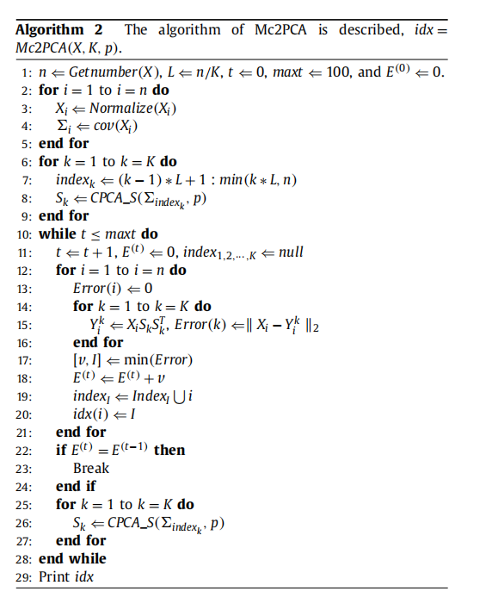

Slide 9
评价
（1） 由于MTS的高维数，提出了维数降阶以有效地集成到聚类过程中。此外，在较低的降维下可以获得良好的聚类结果。
（2） 当MTS的长度很长且MTS数据集的体积很大时，我们希望设计一种快速的MTS数据聚类方法，其计算速度优于基于DTW的方法。
（3） 在聚类分析过程中，应考虑MTS的值和变量之间的关系。
（4） K-Means的时间复杂度与MTS个数呈线性关系，通常适用于动态聚类和在线聚类。

